Slide 1
Исследовательская работа на тему: «Основы техник бега»
Выполнил:
Ученик 6 «Б» класса
Марченков Владислав
Руководитель:
Приказчикова Т.В.
учитель физической культуры

Slide 2
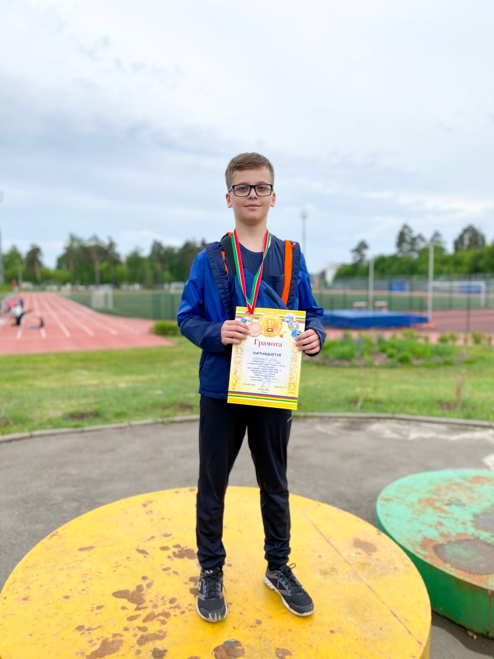
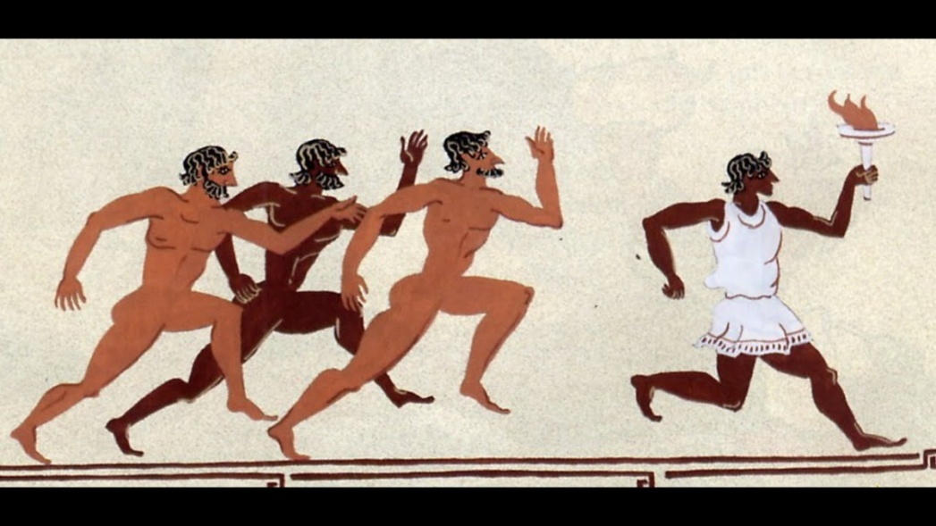
Цель: привлечь внимание к занятиям легкой атлетикой

Slide 3
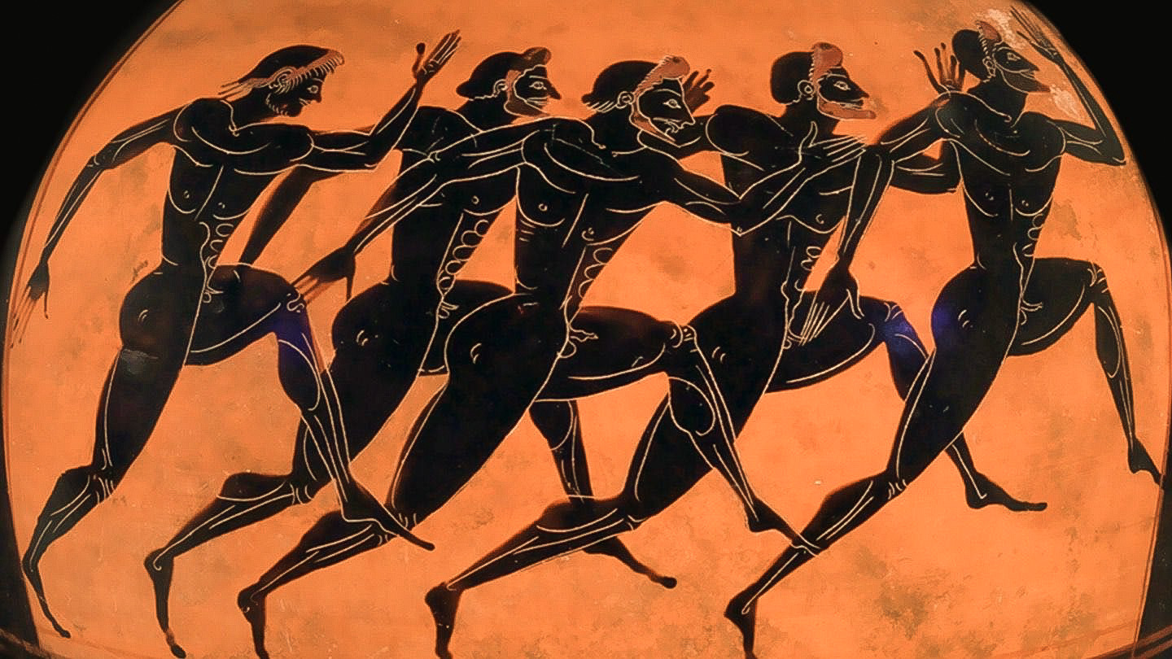
Древнегреческие легкоатлеты

Slide 4
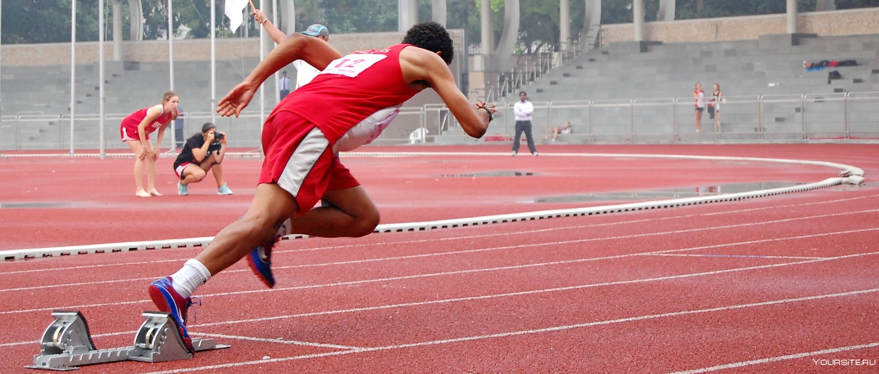
Гладкий бег

Slide 5
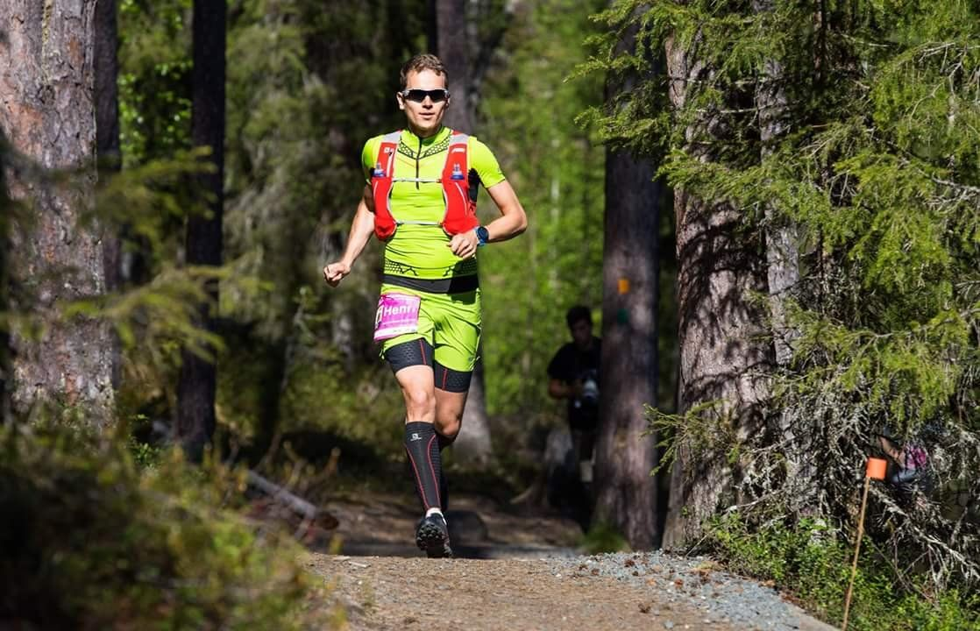
Бег по пересеченной местности

Slide 6
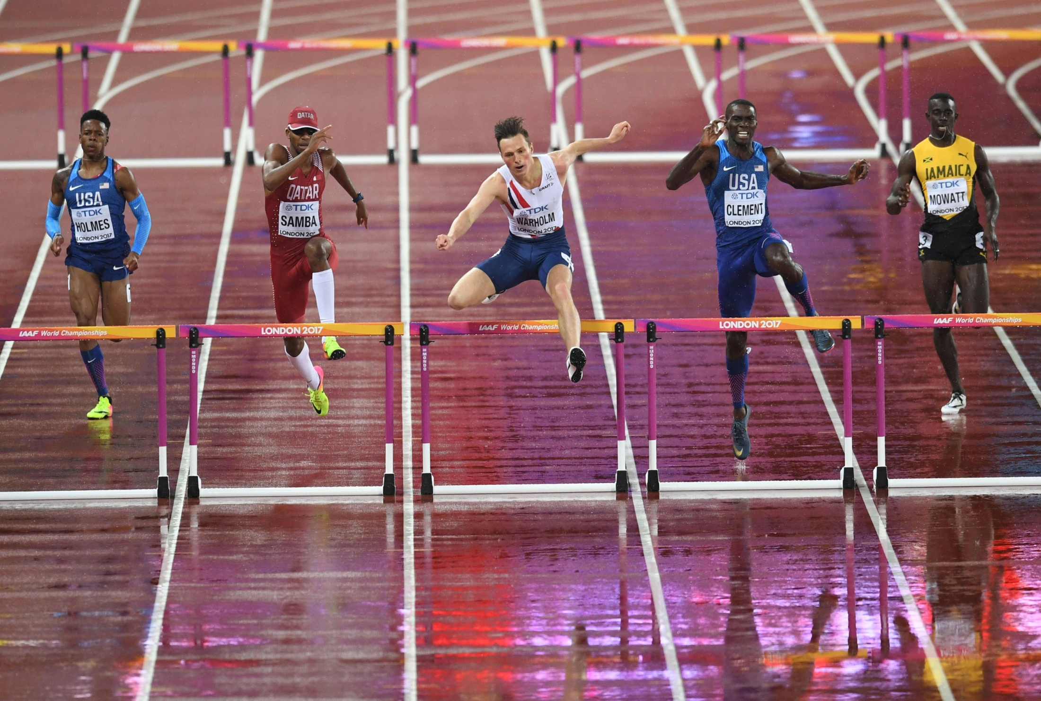
Бег с барьерами

Slide 7
Исследование

